Slide 1
AULA Nº 3
ENGENHARIA DE SOFTWARE
Métodos ágeis, desenvolvimento ágil e dirigido a planos

Slide 2
Histórico / motivação
1960s/1970s: crise do software
Problemas com orçamento
Problemas com prazo
Problemas com qualidade
Problemas com requisitos
Problemas com manutenibilidade
Etc.

Slide 3
Histórico / motivação
1980s/1990s: engenharia de software tradicional
Planejamento cuidadoso
Qualidade formalizada
Uso de métodos de análise e design
Ferramentas CASE (Computer-aided software engineering)
Processo de desenvolvimento rigoroso e controlado (abordagem “pesada”)

Slide 4
Histórico / motivação
1980s/1990s: engenharia de software tradicional
Desenvolvimento de softwares grandes e críticos (ex.: sistemas aeroespaciais e de governo)
Sistemas duradouros, precisam ter muito boa manutenibilidade
Grandes/diferentes empresas
Grandes equipes, podendo estar dispersas geograficamente
Longos períodos (até 10 anos)

Slide 5
Histórico / motivação
2000s/2010s: engenharia de software ágil
Mudanças rápidas.
Novas oportunidades, novos mercados, novos produtos, novos concorrentes.
Importância do software nesse cenário: precisam ser desenvolvidos rapidamente, com agilidade.
Tempo passar a ser o mais importante (em alguns casos, mais importante que qualidade).

Slide 6
Histórico / motivação
2000s/2010s: engenharia de software ágil
Requisitos instáveis, muitas vezes.
Requisitos iniciais mudam, pois clientes acham impossível prever: como um sistema afetará as práticas de trabalho, como um sistema interagirá com outros sistemas, quais operações do usuário devem ser automatizadas.
Se todos requisitos forem definidos no início: quando o software estiver pronto, ele pode já estar desatualizado.

Slide 7
Histórico / motivação
2000s/2010s: engenharia de software ágil
Ambientes corporativos menores (médio e pequeno porte)
Processos “pesados” causam muito overhead
Gasta-se muito com planejamento/análise comparando com implementação/teste
Ainda no final da década de 1990, desenvolvedores propuseram processos mais “leves”: os “métodos ágeis”
Objetivo: produzir rapidamente softwares úteis, por meio de incrementos, com cada incremento incluindo novas funcionalidades.

Slide 8
Manifesto ágil, 2001
“Estamos descobrindo maneiras melhores de desenvolver software, fazendo-o nós mesmos e ajudando outros a fazerem o mesmo. Através deste trabalho, passamos a valorizar:
Indivíduos e interações mais que processos e ferramentas
Software em funcionamento mais que documentação abrangente
Colaboração com o cliente mais que negociação de contratos
Responder a mudanças mais que seguir um plano
Ou seja, mesmo havendo valor nos itens à direita, valorizamos mais os itens à esquerda.”

Slide 9
Exemplos de métodos ágeis
Extreme Programming (XP)
Scrum
Test Driven Development (TDD)
Crystal
Adaptative Software Development (ASD)
Feature Driven Development (FDD)
Dynamic Systems Development Method (DSDM)
Agile Unified Process

Slide 10
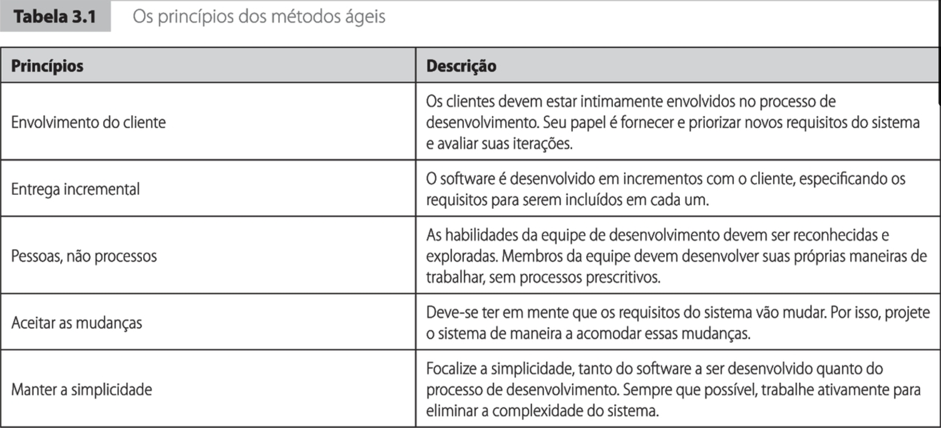
Sommerville (2011)

Slide 11
Dificuldades / limitações
Cliente deve estar disposto e capaz de passar o tempo com a equipe de desenvolvimento.
Cliente deve ser capaz de representar todas as partes interessadas.
Membros da equipe podem não ter a personalidade adequada.
A organização pode não ter a cultura adequada. Organizações investiram muito em definição e organização de processos.

Slide 12
Dificuldades / limitações
Priorizar mudanças pode ser extremamente difícil, principalmente se há muitas partes envolvidas.
Manter simplicidade poder ser complicado. Pode-se levar tempo para se fazer as simplificações desejáveis.
Pode dificultar negociações contratuais (incluindo terceirizações).
Depende de maturidade de desenvolvedores.

Slide 13
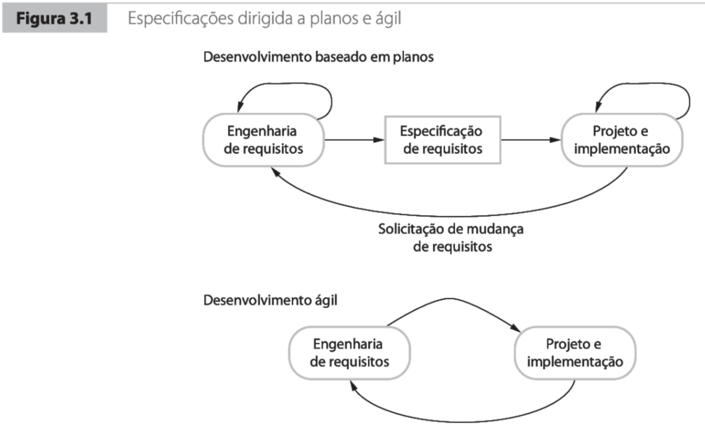
Sommerville (2011)

Slide 14
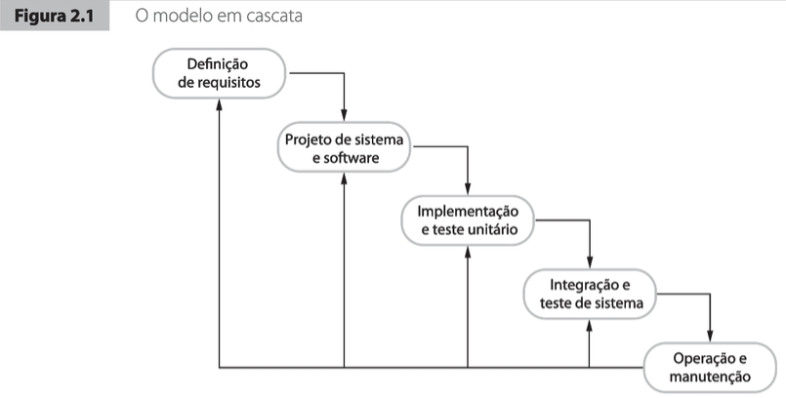

Implementação
e teste unitário
Sommerville (2011)

Slide 15
Bibliografia base
I. Sommerville, Engenharia de software, 9a ed., Pearson, 2011.
S. L. Pfleeger, Engenharia de software: teoria e prática, 2a ed., Pearson, 2004.
E. Medeiros, Desenvolvendo software com UML 2.0: definitivo, Pearson, 2004.

